Slide 1
KHẢO SÁT THỰC TRẠNG & XÁC ĐỊNH YÊU CẦU HỆ THỐNG

Slide 2
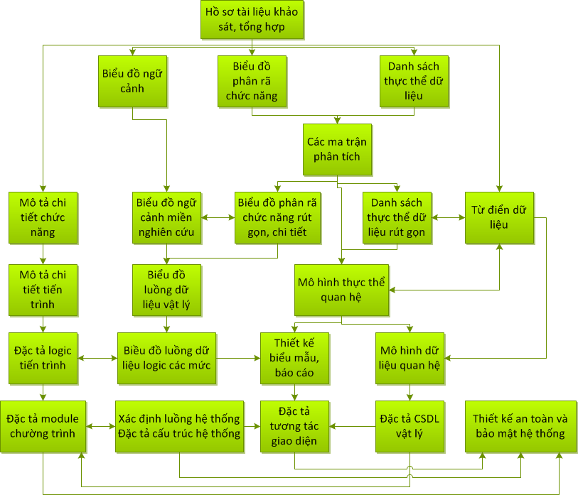
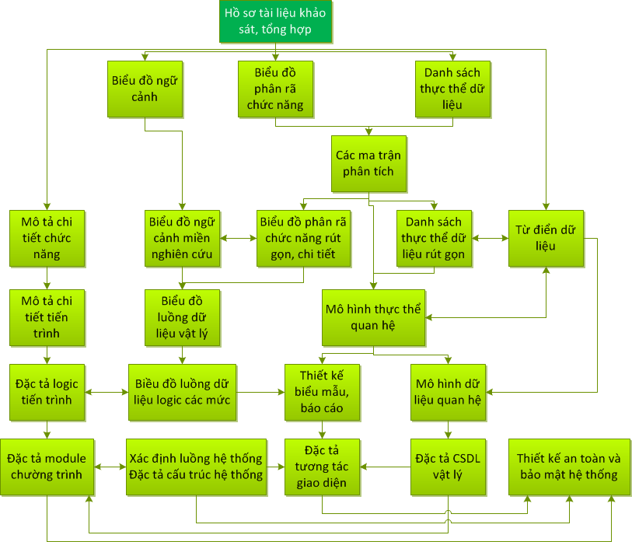
Khảo sát
Xác định yêu cầu
Phân tích
Thiết kế logic
Thiết kế vật lý

Slide 3
Nội dung
Cách tiếp cận và khảo sát một hệ thực
Các phương pháp xác định và thu thập yêu cầu
Tổng hợp kết quả khảo sát

Slide 4
Các giai đoạn khảo sát
Khảo sát sơ bộ
  Mục tiêu:
    Có dự án khả thi khi phát triển hệ thống
  Nội dung:
    Xác định chức năng chính, các ràng buộc chính, môi trường hệ thống
Khảo sát chi tiết
  Mục tiêu:
    Xác định yêu cầu cụ thể cho hệ thống cần xây dựng
  Nội dung:
    Thu thập thông tin và dữ liệu chi tiết các bộ phận liên quan đến hệ thống cần phát triển

Slide 5
Cách tiếp cận một tổ chức
Một tổ chức có 3 đặc trưng:
  Hoạt động nghiệp vụ
  Mô hình quản lý
  Cơ cấu tổ chức
Chiến lược tiếp cận
  Từ trên xuống (top-down)
  Từ dưới lên (bottom-up)
Tổ chức
Hệ thống
Quản lý
Nghiệp vụ

Slide 6

Cách tiếp cận một tổ chức
Nguyên tắc từ trên xuống (top-down)
  Tổ chức: bộ phận cao nhất → thấp nhất
  Quản lý: người quản lý cao nhất → thấp nhất
  Nghiệp vụ: chức năng chung nhất → cụ thể nhất
Nguyên tắc từ dưới lên (bottom-up)
  Từ:
    Chỗ làm việc
    Công việc cụ thể
    Người cụ thể
  Tích hợp dần lên

Slide 7
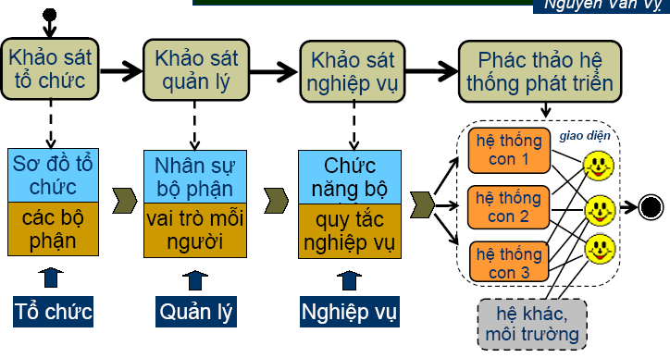
Sơ đồ tiếp cận khảo sát

Slide 8
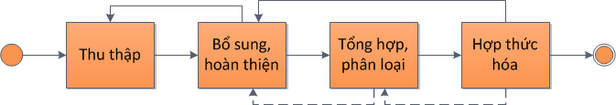
Các bước khảo sát thông tin
  Thu thập dữ liệu bằng các phương pháp khác nhau
  Củng cố, bổ sung và hoàn thiện kết quả
  Tổng hợp kết quả
  Hợp thức hóa kết quả

Slide 9

Yêu cầu của khảo sát hệ thống
Người phân tích cần:
  Tính xông xáo
  Tính chủ động
  Sự nghi ngờ
  Chú ý đến mọi chi tiết
  Đặt ngược mọi vấn đề
Kết quả hình thành theo mẫu và chuẩn mực

Slide 10


Dữ liệu cần thu thập
  Sơ đồ tổ chức, nhân sự và vai trò
  Công việc, trình tự thực hiện, phương tiện, khối lượng và thời gian
  Các quy tắc nghiệp vụ
  Các loại tài liệu & đặc trưng sử dụng
  Tổ chức, chính sách và hướng dẫn
  Các nguồn lực
  Các điều kiện môi trường
  Sự mong đợi về hệ thống mới

Slide 11


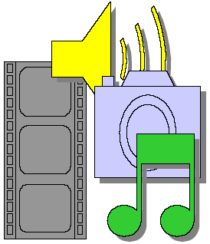
Các phương pháp xác định yêu cầu
Phương pháp truyền thống
  Phỏng vấn
  Quan sát tại chỗ
  Điều tra bằng bảng hỏi
  Nghiên cứu tài liệu, thủ tục
Phương pháp hiện đại
  Thiết kế ứng dụng liên kết
  Hệ thống trợ giúp nhóm
  Các công cụ CASE
  Phương pháp làm bản mẫu

Slide 12

PHỎNG VẤN
  Tổng quan
  Chuẩn bị
  Câu hỏi
  Tiến hành

Slide 13

Tổng quan
Mục tiêu
  Hỏi trực tiếp người liên quan để thu thông tin
Các yếu tố ảnh hưởng
  Sự chuẩn bị
  Chất lượng câu hỏi
  Phương pháp, phương tiện ghi
  Kinh nghiệm và khả năng giao tiếp
Đặc điểm
  Là phương pháp chính
  Thu nhiều thông tin
  Khó tổng hợp

Slide 14



Chuẩn bị
  Lập danh sách và chọn người cần hỏi
  Hẹn gặp (địa điểm, thời gian, nội dung, chương trình)
  Tìm hiểu, xác định câu hỏi thích hợp
  Chuẩn bị phương tiện hỗ trợ (mẫu phỏng vấn, máy ghi âm…)
  Lập kế hoạch phỏng vấn

Slide 15

Câu hỏi
Câu hỏi
  Câu hỏi đóng: câu trả lời đã xác định
  Câu hỏi mở: tùy thuộc vào người trả lời
  Câu hỏi chiến lược/chéo: từ các nội dung hỏi khác nhau nhằm biết điều nằm sau nó
Cách hỏi
  Bắt đầu - tìm hiểu vài câu hỏi mở
  Kết thúc - chốt lại với câu hỏi đóng

Slide 16
Tiến hành
Tổ chức
  Nhóm 2 người: 1 hỏi, 1 ghi
  Phỏng vấn nhóm → cá nhân
Kinh nghiệm
  Nắm, hiểu thuật ngữ nghiệp vụ, văn hóa
  Quan sát, lắng nghe, thay đổi thích hợp
  Tránh hỏi chuyện cá nhân, nội bộ
  Hỏi ngắn gọn, trực tiếp, không áp đặt
  Từng bước thiết lập sự thân thiện, tin cậy

Slide 17

QUAN SÁT TẠI CHỖ
  Tổng quan
  Đặc điểm

Slide 18

Tổng quan
Mục tiêu
  Nhìn vào đối tượng để thu thông tin
Có 2 cách quan sát:
  Trực tiếp → dễ làm ảnh hưởng đến hoạt động bình thường
  Gián tiếp (qua phương tiện) → chủ động hơn, có thể ghi lại để làm tư liệu

Slide 19
Đặc điểm
  Dùng bổ sung và chính xác hóa thông tin
  Có tính bộ phận, bề ngoài, bị động
  Hạn chế về thời gian, phạm vi, đối tượng được quan sát

Slide 20

ĐIỀU TRA BẰNG BẢNG HỎI
  Tổng quan
  Thiết lập bảng hỏi

Slide 21
Tổng quan
Mục tiêu
  Thăm dò dư luận, thu thập ý kiến, quan điểm hay đặc trưng có tính đại chúng, rộng rãi, có xu hướng liên quan đến hoạt động chung của tổ chức và đến phát triển HTTT
Đặc điểm
  Nhanh, rẻ, dễ tổng hợp, có sẵn công cụ
  Đào tạo người điều tra ít tốn kém
  Độ chính xác thấp, mang tính trung bình

Slide 22
Thiết lập bảng hỏi
Bảng hỏi gồm 3 phần
  Thông tin chung
  Câu hỏi
  Bổ sung
Cần soạn thảo, lấy ý kiến, điều tra thử
Chọn mẫu điều tra tùy mức yêu cầu chính xác

Slide 23

Nghiên cứu tài liệu
Công việc cần làm
  Xác định tài liệu, báo cáo chính cần thu thập
  Phân loại, sao chép, lên danh sách, bổ sung
  Ghi lại các nội dung cốt yếu theo mẫu
  Phân tích làm nổi bật yêu cầu
Nội dung cần chú ý
  Chi tiết về tổ chức, chức năng, nhân sự, nguồn lực
  Kế hoạch kinh doanh, sản phẩm,chính sách, môi trường
  Công việc, quy trình, thời gian, chi phí, quy tắc hoạt động

Slide 24
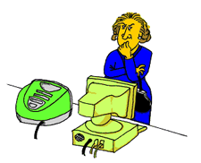
THIẾT KẾ ỨNG DỤNG LIÊN KẾT

Slide 25
Tổng quan
Ý tưởng
  Để tất cả những người sử dụng chủ chốt, các nhà quản lý, các nhà phân tích hệ thống cùng tham gia vào việc phân tích hệ thống hiện thời
Thành phần tham dự
  Lãnh đạo phiên JAD
  Người sử dụng
  Nhà quản lý
  Nhà tài trợ
  Nhà phân tích hệ thống, các kĩ thuật viên và đội ngũ phát triển hệ thống

Slide 26
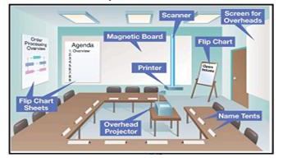
Đặc điểm
Cho kết quả nhanh, hiệu quả, chính xác
Cần người có kinh nghiệm tổ chức và sự trợ giúp của các phương tiện kĩ thuật
Tốn kém thời gian và tiền của

Slide 27
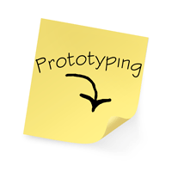
Phương pháp làm mẫu
Người dùng tham gia vào quá trình phát triển và xây dựng mẫu để người dùng đánh giá và sửa đổi mỗi khi có thông tin phản hồi
Sử dụng khi:
  Nhu cầu chưa rõ ràng
  Nhiều người cùng làm
  Thiết kế chấp nhận được phức tạp
  Mong yêu cầu được đặc tả tốt nhất
  Các công cụ và dữ liệu đã sẵn sàng

Slide 28
Các phương pháp khác
Hệ thống trợ giúp nhóm
  Trợ giúp việc lưu trữ, chia sẻ dữ liệu, ý tưởng và thảo luận về yêu cầu của hệ thống
Các công cụ CASE
  Phân tích hệ thống hiện tại, phát hiện, lưu trữ và biểu diễn yêu cầu nhằm đáp ứng những thay đổi của điều kiện môi trường, tìm ra các mâu thuẫn, bổ sung thiếu sót

Slide 29
Tổng hợp kết quả khảo sát
Tiến hành tổng hợp theo 2 loại:
  Theo dữ liệu
  Theo tiến trình

Slide 30
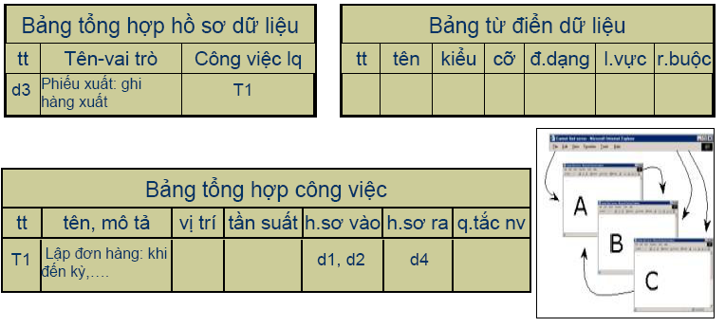
Tổng hợp theo dữ liệu
  Liệt kê tất cả dữ liệu có liên quan đến miền khảo sát của tổ chức và sàng lọc để thu được những dữ liệu đầy đủ, chính xác

Slide 31
Tổng hợp theo tiến trình
Thực hiện tổng hợp theo tiến trình khi:
  Nhiều chức năng có quan hệ với nhau
  Nhiều bộ phận, con người tham gia
Công cụ tổng hợp: biểu đồ hoạt động

Slide 32
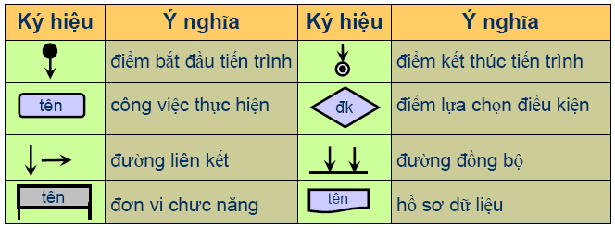
Biểu đồ hoạt động
Kí pháp

Slide 33
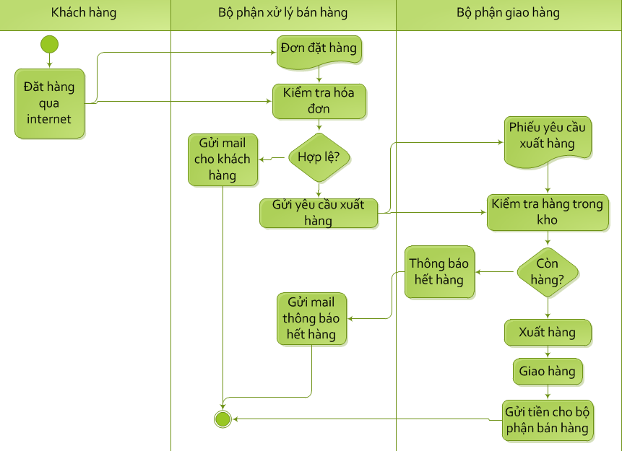
Biểu đồ hoạt động – ví dụ

Slide 34


